Slide 1
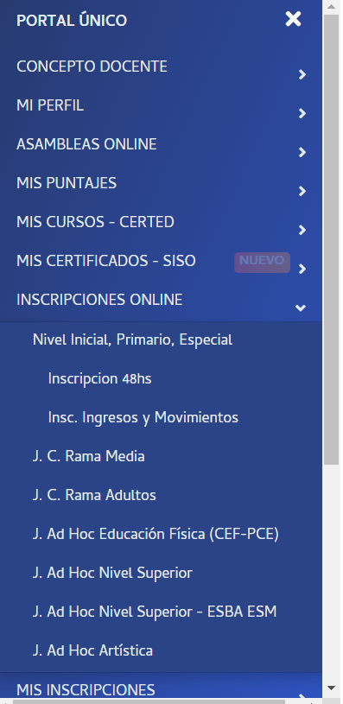
TUTORIAL MOVIMIENTO 2022
ELEGIR EN EL MENÚ LA OPCIÓN:
Junta de Clasificación Nivel Inicial, Primaria y modalidad Especial
0299-4494345 | juntadeprimariacpe@neuquen.gov.ar

Slide 2
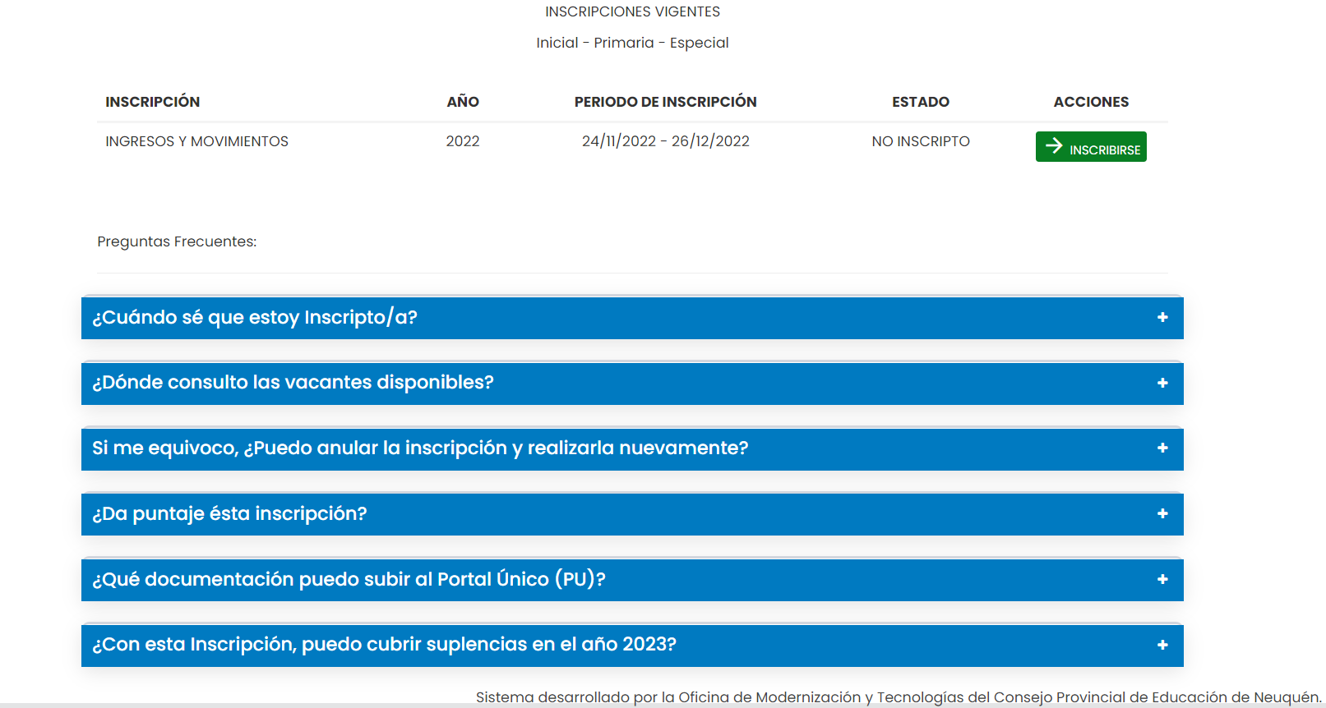
ENTRAR A INSCRIBIRME

Slide 3
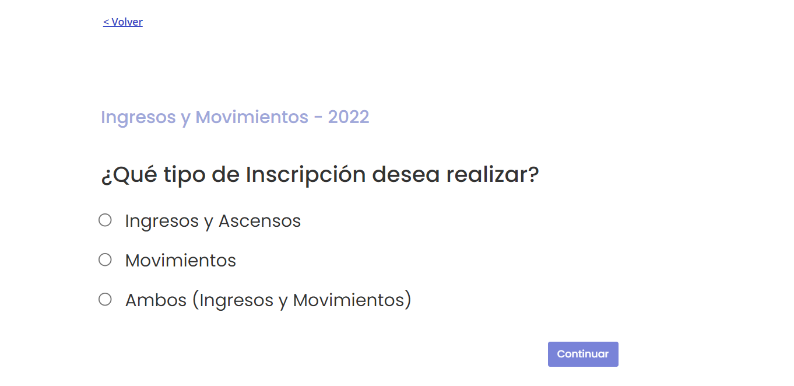
Si Ud. Desea inscribirse sólo a “INGRESO” o sólo a “MOVIMIENTO”, elige una de las dos opciones.
Si, en cambio, va a optar por los dos; elige “AMBOS”.

Slide 4
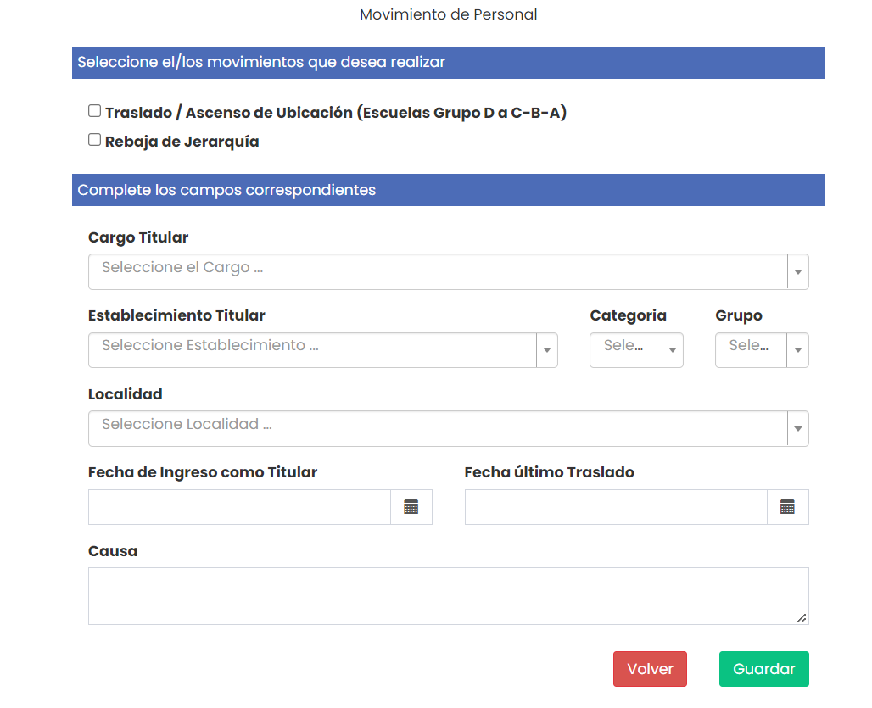
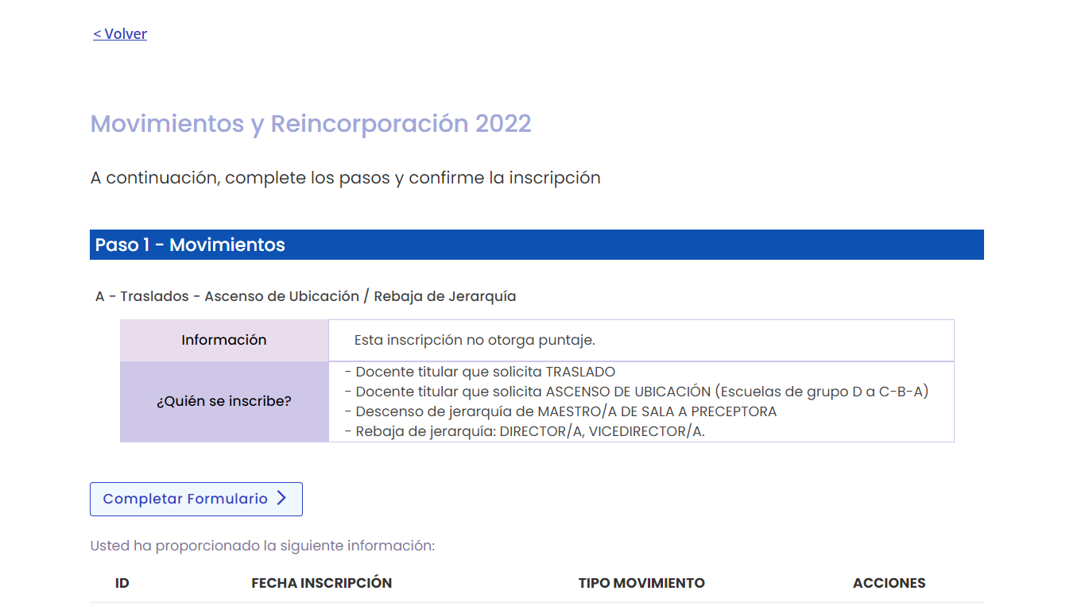
PLANILLA PARA MOVIMIENTO
Importante: leer la información y cargar formulario
Una vez que completó el formulario, presione GUARDAR y el sistema lo deriva a la pantalla anterior donde observará las opciones elegidas.

Slide 5
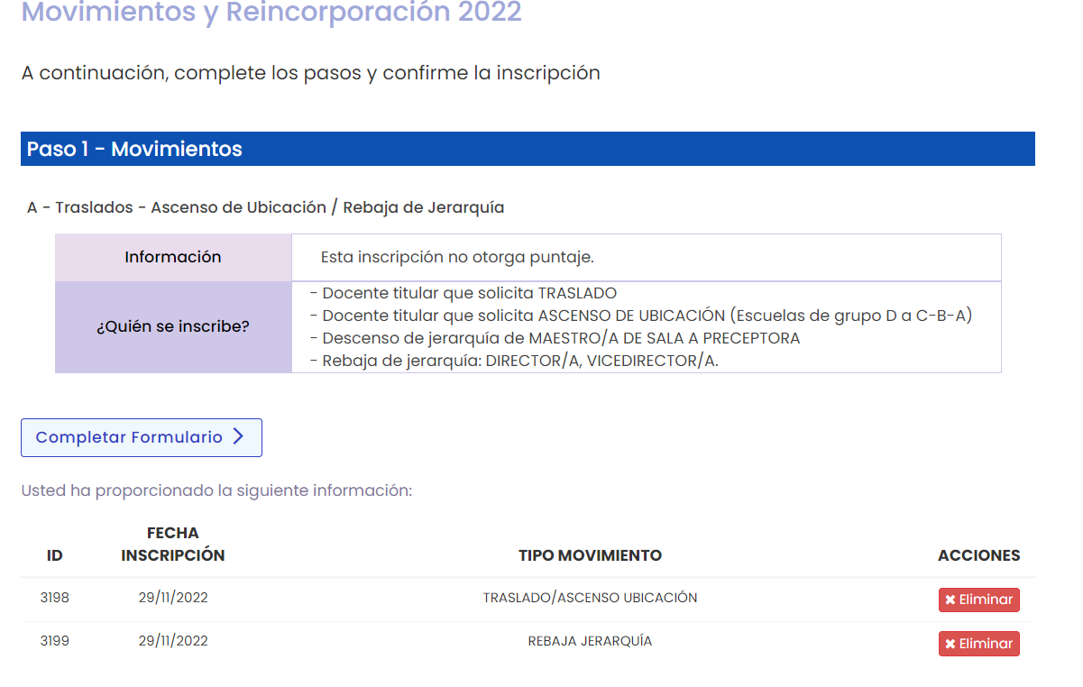
Si no va a realizar otra inscripción, diríjase al final de la pantalla para realizar el Paso 2:
Tildar la confirmación de declaración jurada
CONFIRMAR Inscripción
Opciones elegidas

Slide 6
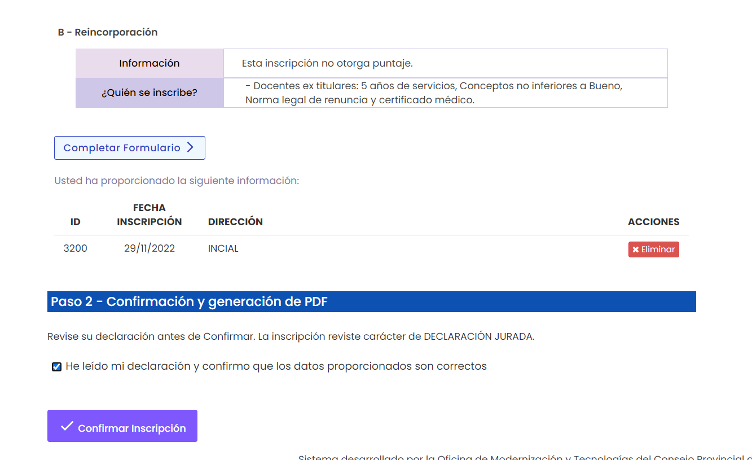
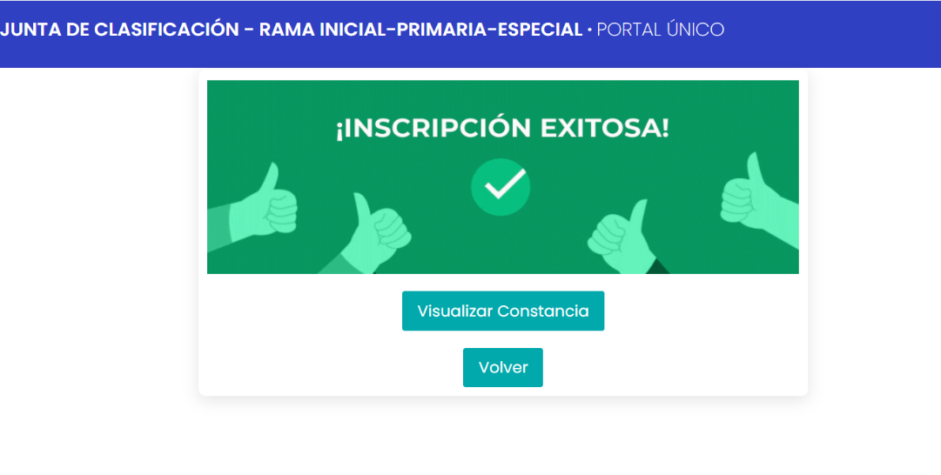
Si realiza en Movimiento: Reincorporación
Una vez confirmada la inscripción podrá visualizar el siguiente ícono
Para registrar las inscripciones no se olvide CONFIRMAR la inscripción.

Slide 7
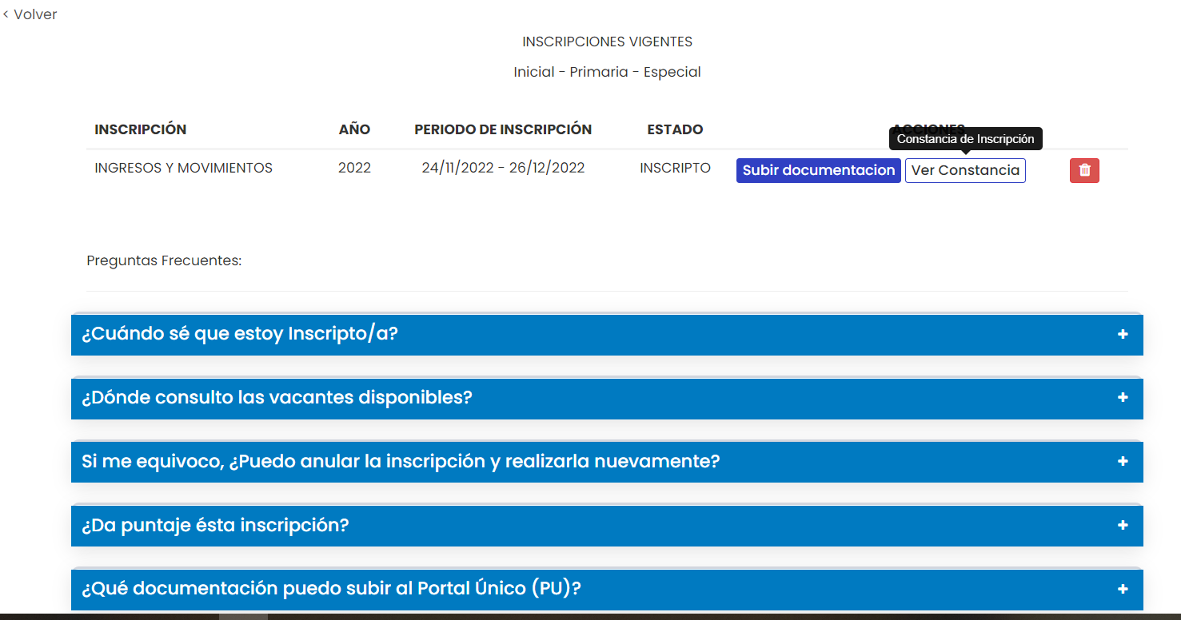
Para visualizar la constancia de inscripción en Portal Único
En esta instancia podrá “SUBIR DOCUMENTACIÓN”, “VER CONSTANCIA” o “ELIMINAR”

Slide 8
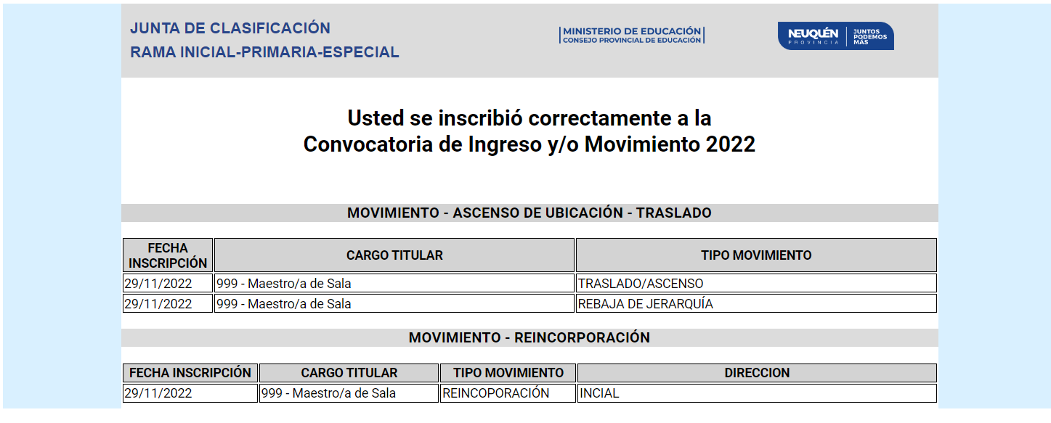
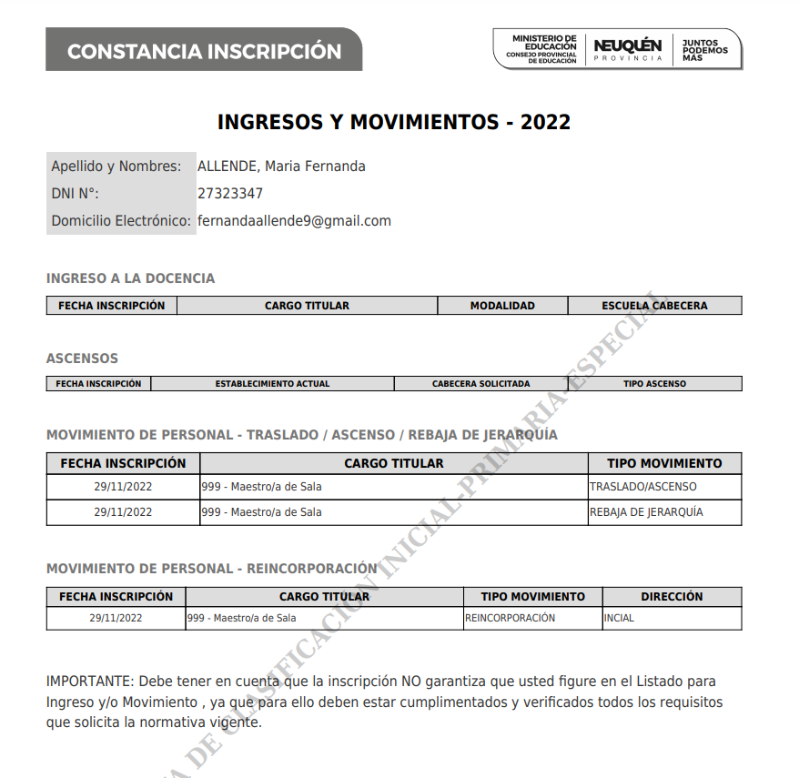
CONSTANCIA COMO SE VISUALIZA EN PORTAL ÚNICO
CONSTANCIA QUE SE RECIBE POR MAIL
Usted está inscripto/a una vez que obtiene el comprobante y es enviado a su correo electrónico.
Dispondrá de 48 hs. para anular la planilla de inscripción. Finalizado ese plazo el sistema no le permitirá realizar modificaciones.
Recuerde que, si elimina su inscripción, deberá realizarla nuevamente obteniendo el correspondiente comprobante. Tendrá valor para esta Junta, éste último.

